Slide 1
ТЕМА ЗАНЯТИЯ:
«ВАЛЫ И ОСИ»
ГБПОУ ВО «Россошанский колледж мясной и молочной промышленности»
2019

Slide 2
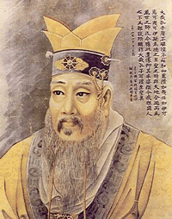
Три пути ведут к знанию:
путь размышления – самый благородный,
путь подражания – самый легкий,
и путь опыта – самый горький.
Конфуций

Slide 3

«Тот, кто учится, не размышляя, впадет в заблуждение.
Тот, кто размышляет, не желая учиться, окажется в затруднении».
Конфуций

Slide 4



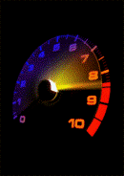

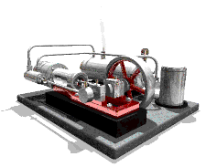

ТЕХНИЧЕСКИЙ МАРАФОН

Slide 5
План занятия:
Валы и оси. Общие сведения.
Классификация, область применения.
2. Элементы конструкции валов и осей.
3. Материалы для изготовления валов и осей.

Slide 6
Критерии оценки занятия
«5» - ≥ 8 баллов
«4» - 4 ÷ 7 баллов
«3» – 2 ÷ 3 балла
Ответ на вопрос – 1 балл
Ответ на тестовое задание – max 5 баллов
Работа с карточками «Шпонки» – max 3 балла
Работа с карточками «Маркировка сталей» - max 3 балла
Подготовка сообщения – 5 баллов
Выполнение графического задания – 5 баллов

Slide 7
ЦЕЛИ ЗАНЯТИЯ:
.
сформировать представления о валах и осях, уяснить разницу между ними;
получить представление о названиях и назначении элементов конструкции валов и осей: цапф, шеек, галтелей, фасок и т. д.;
изучить марки применяемых материалов; критерии работоспособности валов и осей.

Slide 8
РАЗМИНКА
Технический словарик. Продолжи предложение
часть машины изготовленная без применения сборочных операций
Д
Деталь -
М
Механизм -
(от греч. machine - орудие, машина) - устройство для передачи и преобразования движений.
Сборочная единица (узел) -
изделие или часть его (часть машины), составные элементы которого подлежат соединению между собой (собираются).
С

Slide 9
РАЗМИНКА
Технический словарик. Продолжи предложение
(от латинского machina) – механизм или устройство, выполняющее движения с целью преобразования энергии, материалов или информации.
М
Машина -
сплав железа и углерода. В обычных случаях доля углерода колеблется от 0,1 до 2,14 %.
С
Сталь-
сплав железа с углеродом, в котором процентное количество углерода составляет от 2,14 % до 6,67 %
Ч
Чугун -

Slide 10
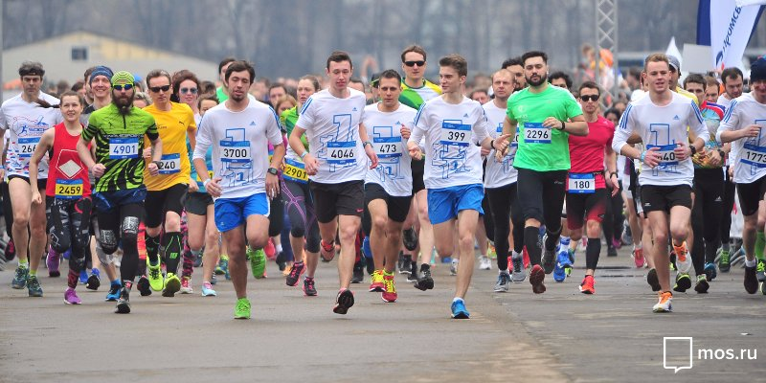

Slide 11

1 этап марафона «Ответь на вопрос»
Почему вращательное движение наиболее распространено в механизмах и машинах?

Slide 12
2. Какие детали, совершающие вращательное движение вы знаете?

Slide 13
3. Какие виды передач вы знаете?

Slide 14
4. Какие виды соединений деталей вы знаете ?

Slide 15
5. Назовите известные вам виды шпонок ?

Slide 16
6. Что такое износостойкость?

Slide 17
7. Каким видам термической обработки подвергаются детали машин?

Slide 18
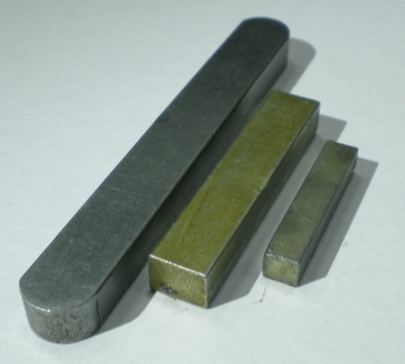
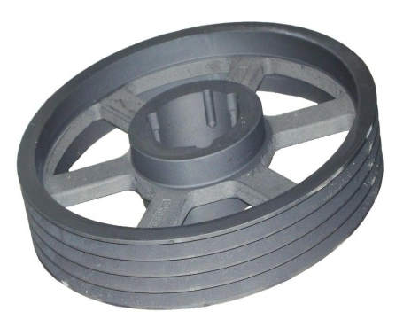
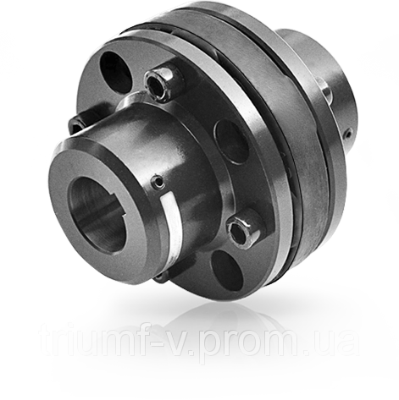
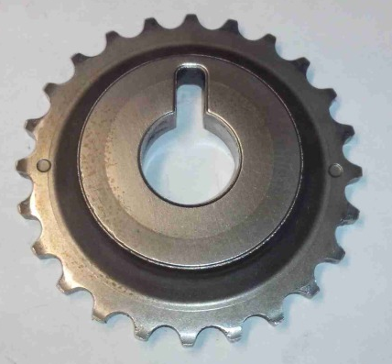
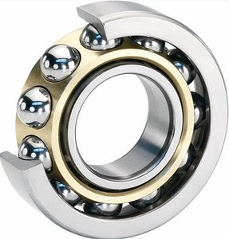
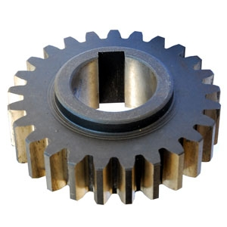
2 этап марафона
Какой рисунок в этом ряду является лишним?
1
2
3
Муфта
Шпонка
Шкив
4
5
6
Звёздочка
Подшипник качения
Шестерня

Slide 19
3 этап марафона
«Узнай новое!»
Валы и оси. Общие сведения.
ВАЛ | ОСЬ

Slide 20
Вал – деталь, предназначенная для передачи вращающего момента и для поддержания вращающихся вместе с ним деталей.
Ось – деталь, предназначенная только для поддержания вращающихся вместе с ней деталей.

Slide 21
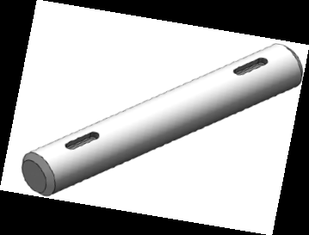
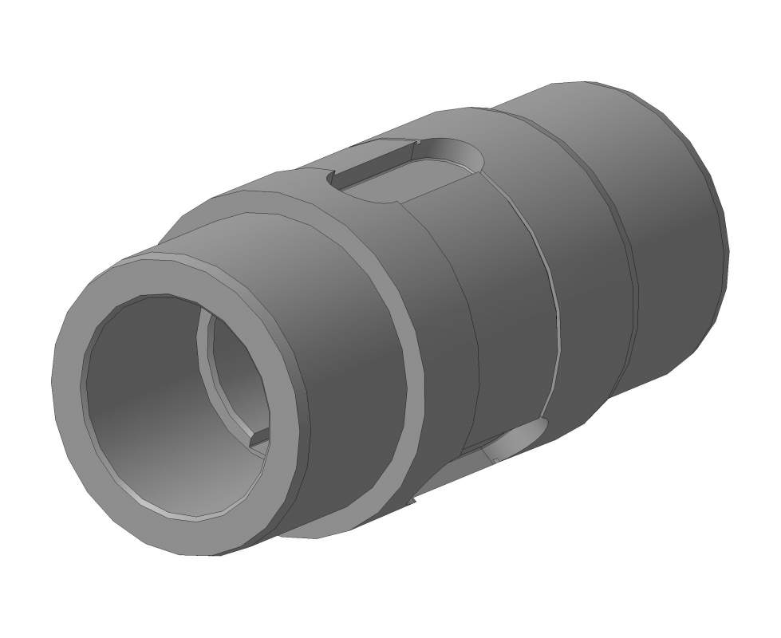
Классификация валов
По форме поперечного сечения:
а) сплошные;
б) полые.
а)
б)

Slide 22
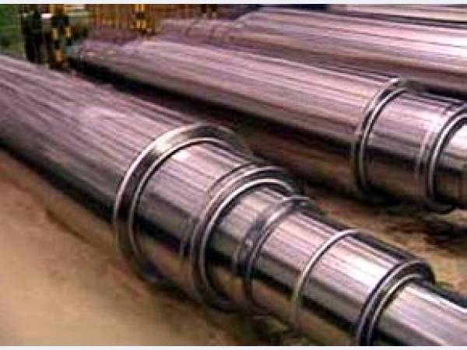
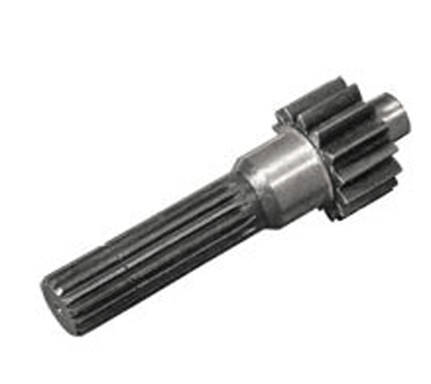
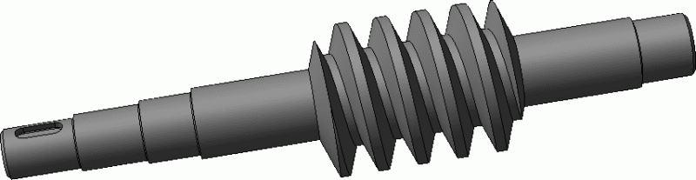
2. По форме геометрической оси:
а) прямые (гладкие или ступенчатые, фасонные – вал-шестерня, червяк, шлицевой вал);
б) непрямые (коленчатые и эксцентриковые).

Slide 23
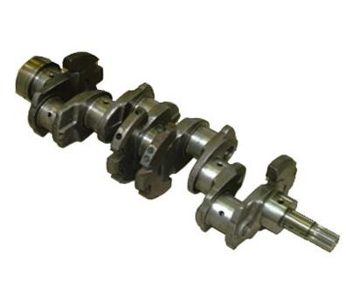
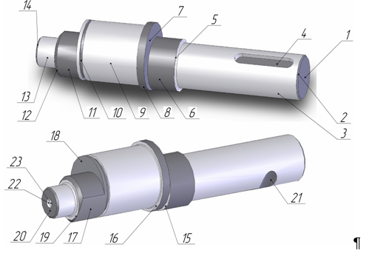
Коленчатый вал
Эксцентриковый вал

Slide 24
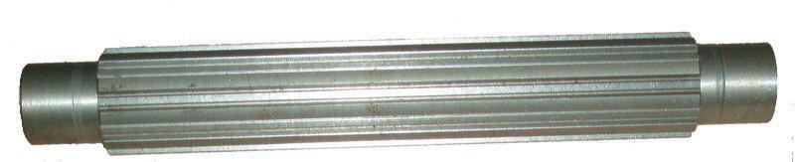
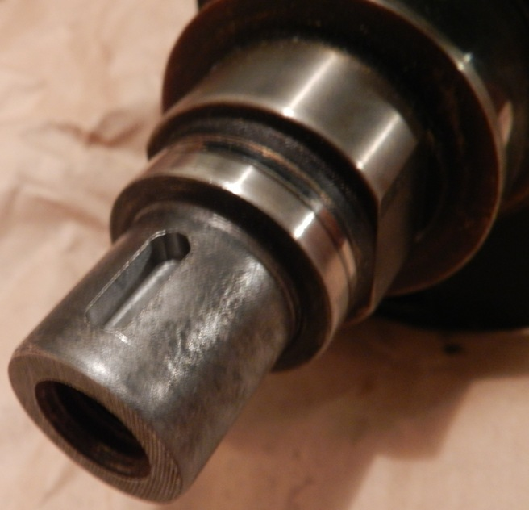
3. По внешнему очертанию поперечного сечения:
а) шлицевые;
б) шпоночные.

Slide 25
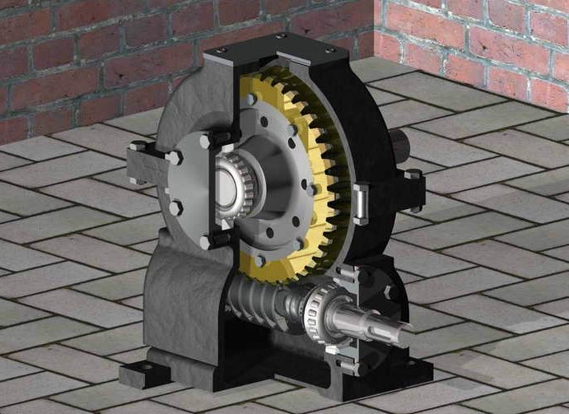
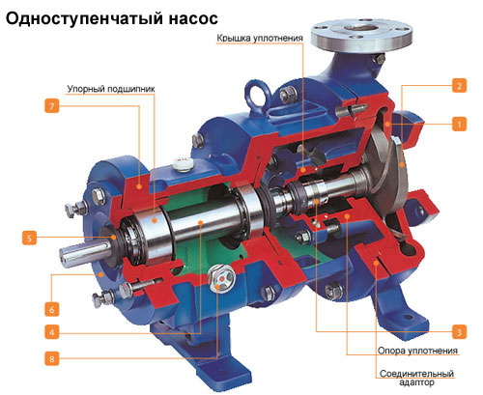
Центробежный насос
Червячный редуктор

Slide 26
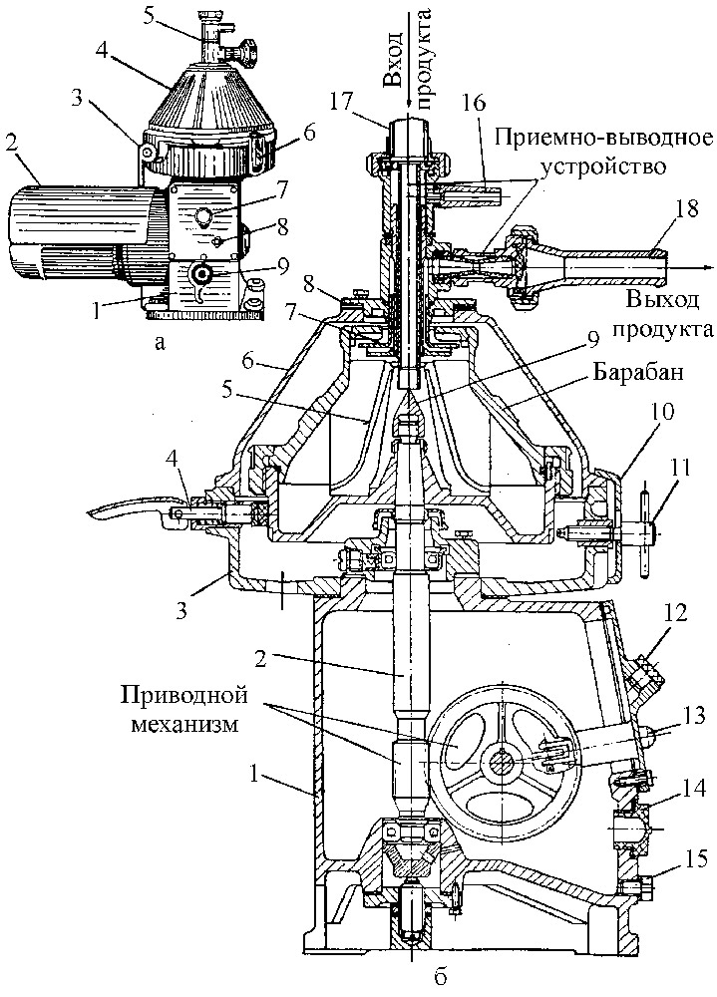
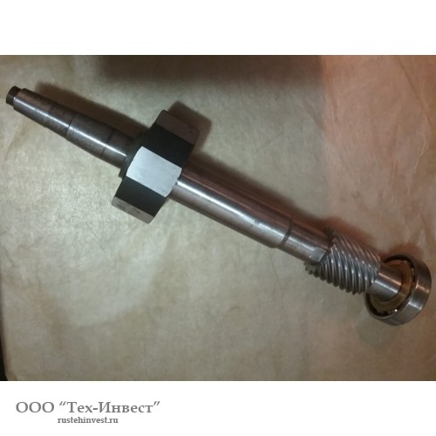
Сепаратор-молокоочиститель

Slide 27
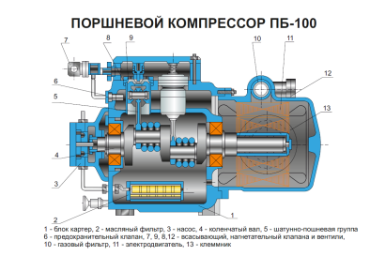
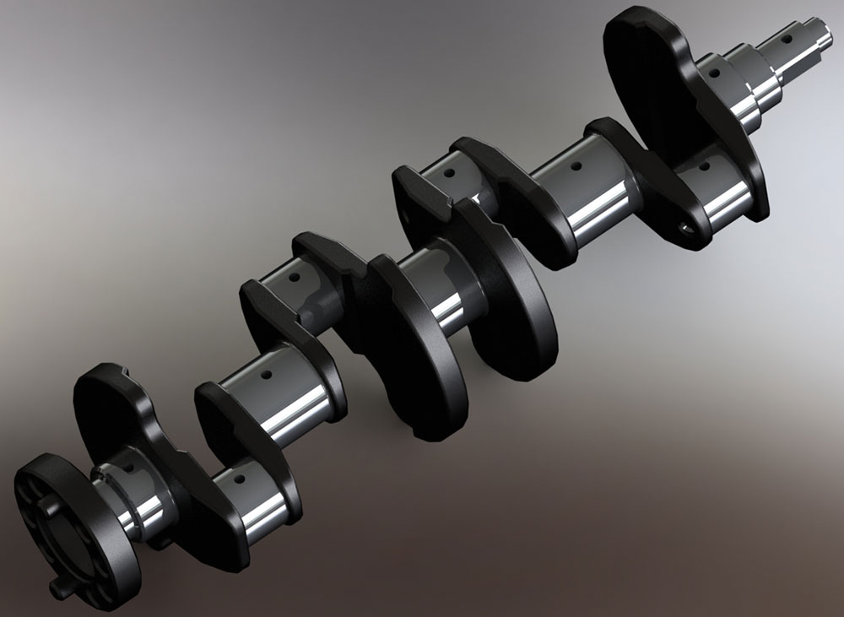
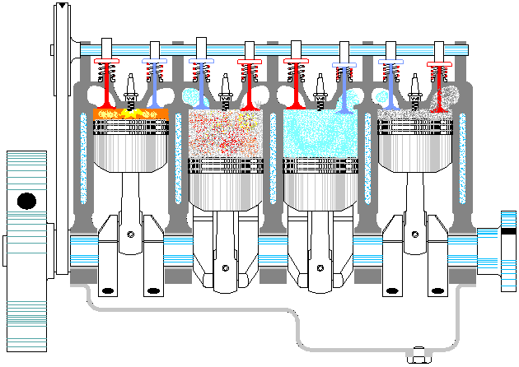
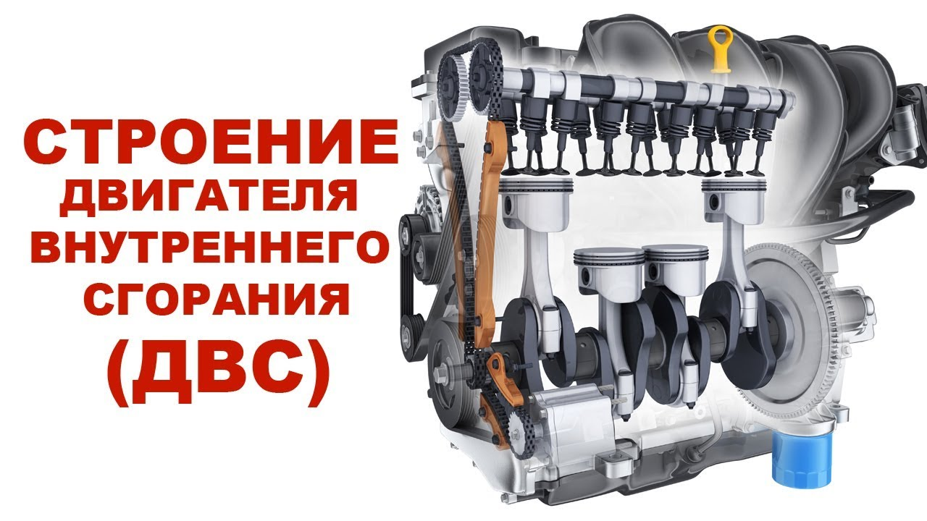

Slide 28
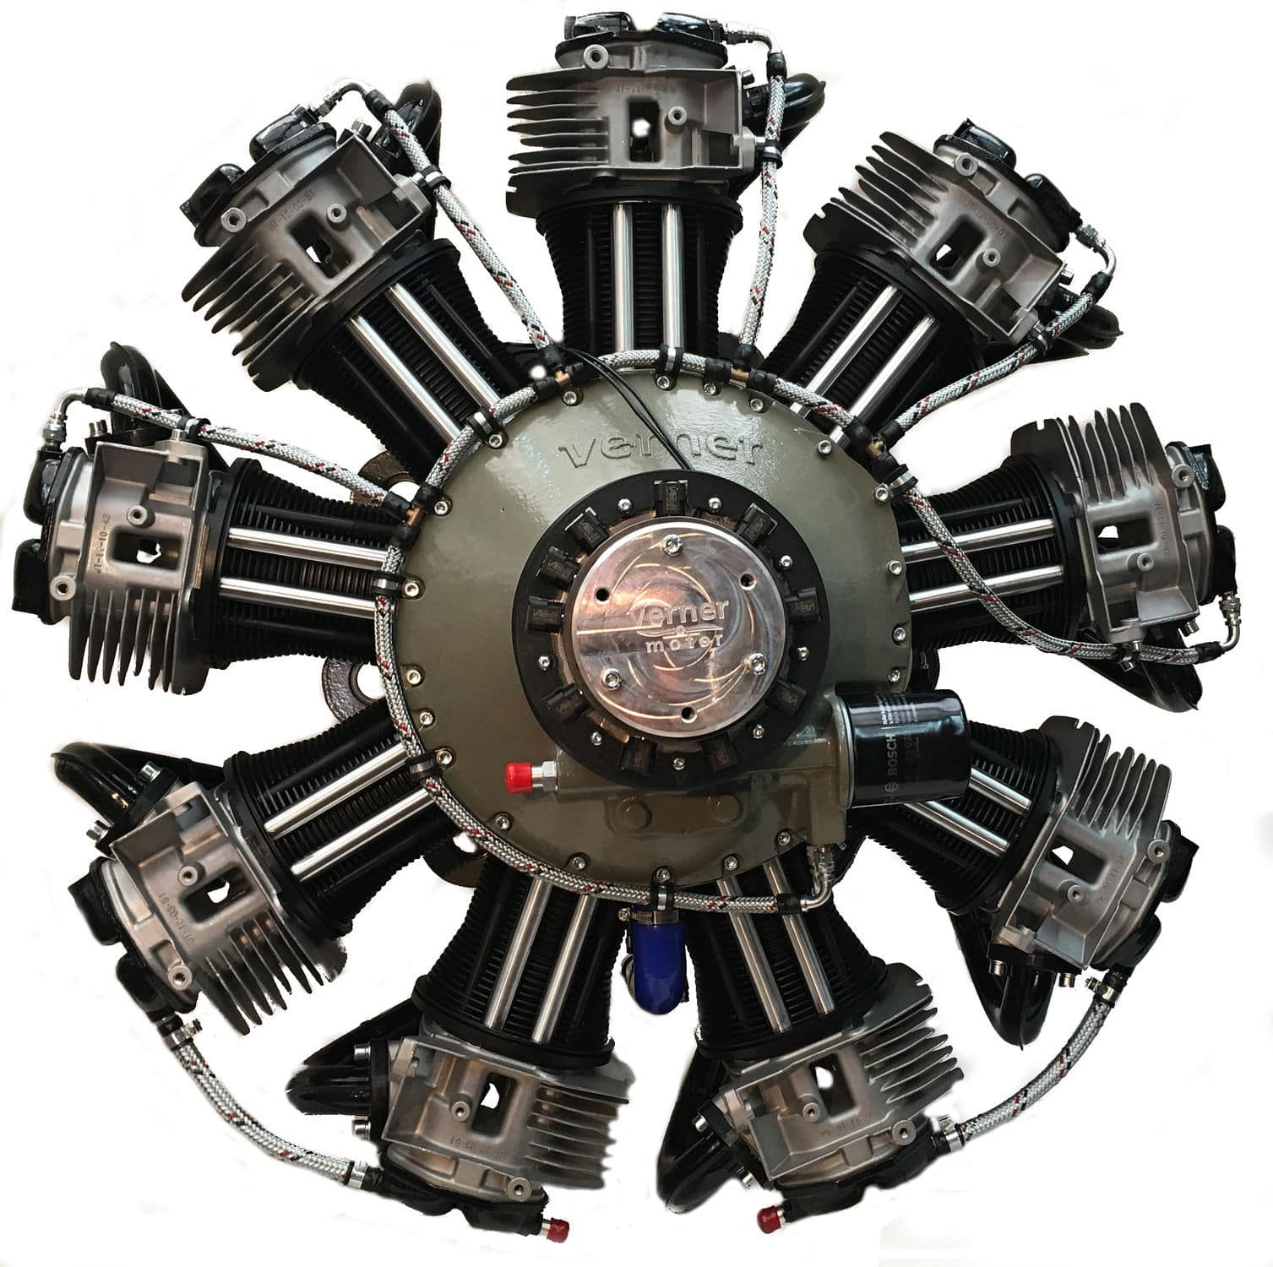
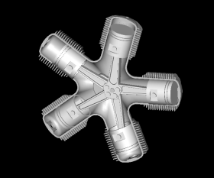
Поршневой авиационный двигатель

Slide 29

«УДИВЛЯЙ!»

Slide 30
Классификация осей
По конструкции оси можно разделить на две основные группы:
оси, вращающиеся в опорах вместе с насаженными на них деталями;
неподвижные оси, являющиеся опорой вращающихся на них деталей.

Slide 31
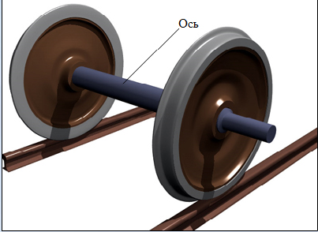
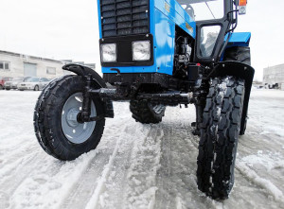
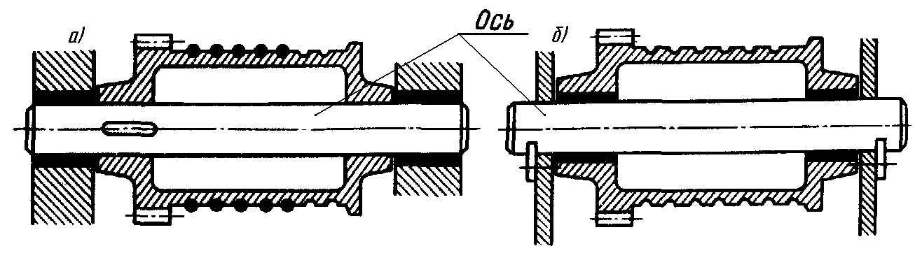
Ось барабана лебёдки:
а) вращающаяся; б) неподвижная

Slide 32
ВАЛ | ОСЬ
1. Передаёт крутящий момент | 1. Не передаёт крутящий момент
2. Вал всегда вращается | 2. Может быть подвижной и неподвижной
3. Может быть прямым, коленчатым, эксцентриковым и гибким | 3. Имеет только прямую форму

Slide 33
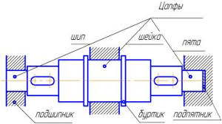
2. Элементы конструкции валов и осей.
Опорные части валов и осей называют цапфами , причем промежуточные цапфы называют шейками, а концевые - шипами.
Для соединения вала или оси с другими деталями на поверхностях делают шпоночные пазы , отверстия; нарезают резьбу и шлицы.
Резкие изменения сечений вала снижают его усталостную прочность. Поэтому переход от одного сечения к другому должен выполняться плавно, в виде галтелей.

Slide 34
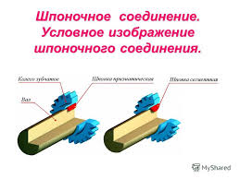
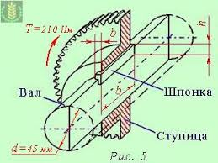
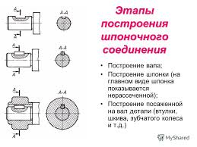
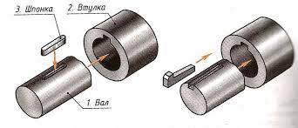
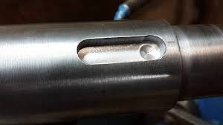

Slide 35
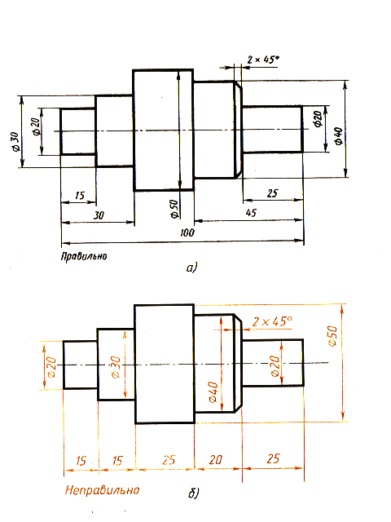
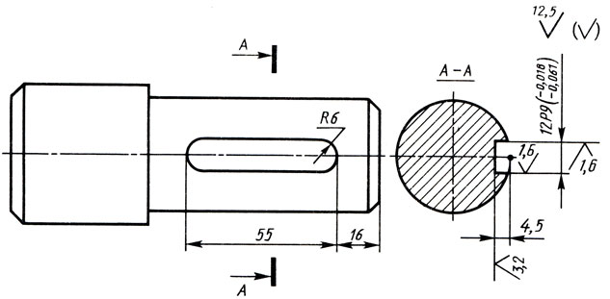
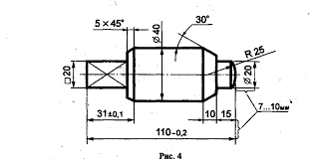
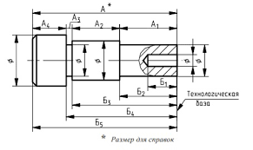
Выставление размеров на валах.

Slide 36
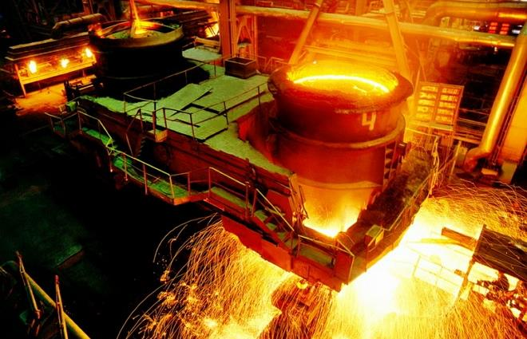
3. Материалы для изготовления валов и осей.
Выбор материала, термической и химико-термической обработки зависит от:
конструкции валов и опор;
нагрузки;
условий эксплуатации.

Slide 37
Технический словарик
А
АЗОТ
М
МОЛИБДЕН
Ю
АЛЮМИНИЙ

Slide 38
Н
НИКЕЛЬ
Р
БОР
Б
НИОБИЙ

Slide 39
Ф
ВАНАДИЙ
Е
СЕЛЕН
В
ВОЛЬФРАМ

Slide 40
Т
ТИТАН
К
КОБАЛЬТ
Х
ХРОМ

Slide 41
С
КРЕМНИЙ
П
ФОСФОР
Г
МАРГАНЕЦ

Slide 42
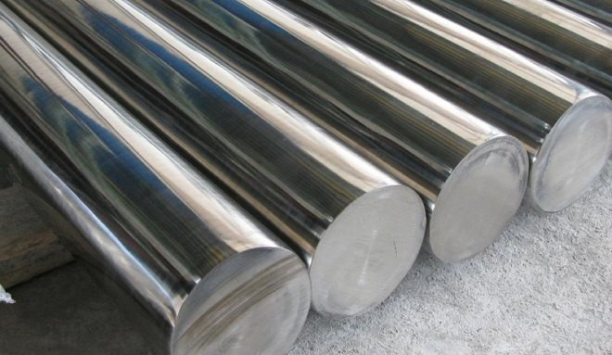
30ХГСА
40ХН2М
Сталь 40

Slide 43
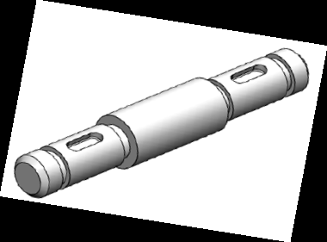
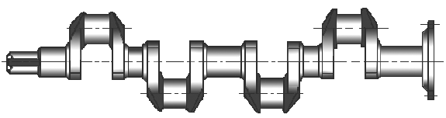
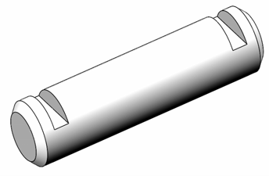
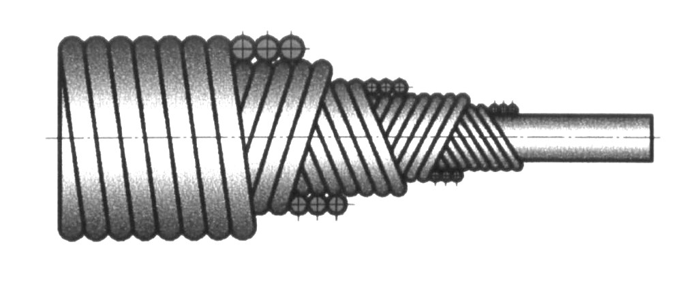
4 этап марафона
Закрепление знаний
Назовите валы, изображённые на рисунках

Slide 44
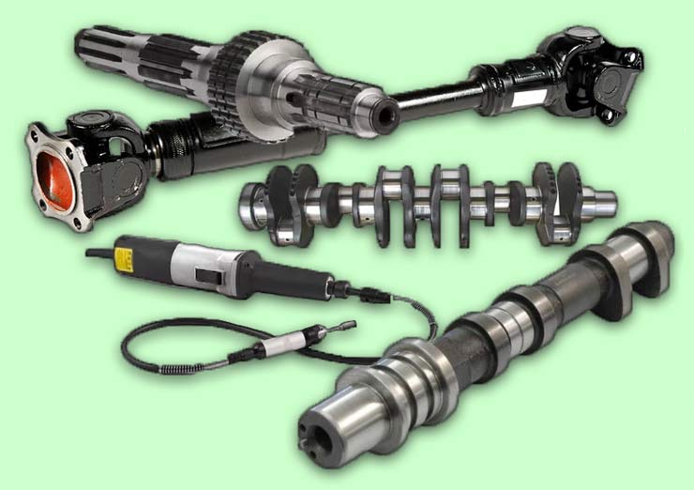

Slide 45
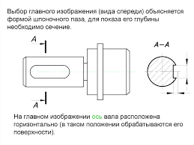
Образец задания «Расставить размеры и обозначить сечения»

Slide 46


Slide 47


Slide 48
Критерии оценки тестового задания
«5 баллов» - 8 правильных ответов
«4 балла» – 7- 6 -//-;
«3 балла» – 6 – 5 -//-;
«2 балла» – 4 -//-.
«1 балл» - 3 -//-;
«0» - меньше 3.

Slide 49
Ключ к тестовому заданию
ТЕСТ № 1
1.1
2.1
3.2
4.3
5.2
6.1
7.3
8.3
ТЕСТ №2
1.2
2.2
3.3
4.4
5.4
6.2
7.1
8.2

Slide 50
Критерии оценки карточек «Маркировка сталей»
«3 балла» - все марки расшифрованы правильно;
Минус 1 балл за ошибку в расшифровке марки стали.

Slide 51
12ХН3А
Легированная конструкционная сталь. 0,12 % углерода, Хром – 1%, Никель – 3%, сталь высокого качества
38Х2МЮА
Легированная конструкционная сталь. 0,38 % углерода, Хром – 2%, Молибден – 1%, Алюминий – 1%, сталь высокого качества
30ХГСА
Легированная конструкционная сталь. 0,3% углерода, Хром – 1%, Марганец – 1%, Кремний – 1%, сталь высокого качества

Slide 52
25ХГТ
Легированная конструкционная сталь. 0,25% углерода, Хром – 1%, Марганец – 1%, Титан – 1%
18Х2Н4ВА
Легированная конструкционная сталь. 0,18 % углерода, Хром – 2%, Никель – 4%, Вольфрам– 1%, сталь высокого качества
38ХН3МА
Легированная конструкционная сталь. 0,38 % углерода, Хром – 1%, Никель – 3%, Молибден – 1%, сталь высокого качества

Slide 53
18ХГТ
Легированная конструкционная сталь. 0,18% углерода, Хром – 1%, Марганец – 1%, Титан – 1%
36ХНТМФА
Легированная конструкционная сталь. 0,36 % углерода, Хром – 1%, Никель – 1%, Титан – 1%, Молибден – 1%, Ванадий – 1%, сталь высокого качества
30Х2НВФА
Легированная конструкционная сталь. 0,3 % углерода, Хром – 2%, Никель – 1%, Вольфрам– 1%, Ванадий – 1%, сталь высокого качества

Slide 54
Критерии оценки занятия
«5» - ≥ 8 баллов
«4» - 4 ÷ 7 баллов
«3» – 2 ÷ 3 балла
Ответ на вопрос – 1 балл
Ответ на тестовое задание – max 5 баллов
Работа с карточками «Шпонки» – max 3 балла
Работа с карточками «Маркировка сталей» - max 3 балла
Подготовка сообщения – 5 баллов
Выполнение графического задания – 5 баллов

Slide 55

РЕФЛЕКСИЯ
«ТРИ МОМЕНТА!

Slide 56



Домашнее задание: ОИ 3, стр. 54 - 57
Спасибо
за активность!
МОЛОДЦЫ!

